Slide 1
Применение теорем Чевы и Менелая для решения планиметрических задач. Сравнительный анализ в эффективности применения этих теорем по сравнению с другими способами решения планиметрических задач.
МОУ «Лицей №3»
Выполнил: Димитров Денис,
ученик 11 «А» класса.
Научный руководитель: Шабунина Е.И.,
учитель математики МОУ «Лицей №3».
г. Саров, 2010 год.

Slide 2
Постановка цели, формулировка задачи.
Цель работы – изучить теоремы Чевы и Менелая и рассмотреть применение этих теорем к решению планиметрических задач.
Задачей работы стало сравнение и выявление эффективности применения теорем Чевы и Менелая по сравнению с другими способами решения планиметрических задач.
2

Slide 3
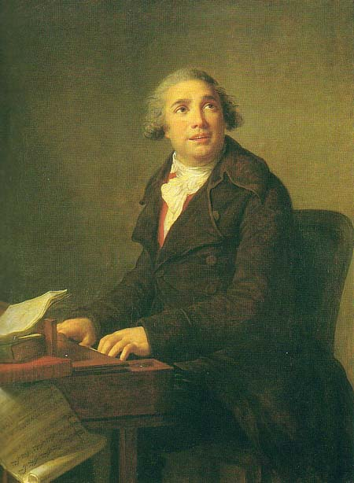
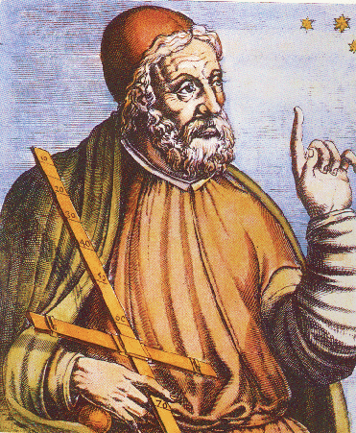
Исторические справки.
Менелай Александрийский
Джованни Чева
3

Slide 4
Теорема Чевы.
Если через вершины ∆ABC проведены прямые AX, BY, CZ, пересекающие противоположные стороны (или их продолжения) в точках X, Y, Z, то для того чтобы эти прямые пересекались в одной точке, необходимо и достаточно, чтобы выполнялось условие:
4

Slide 5
Теорема Чевы (первый случай).
B
X
Z
P
A
Y
C
Рис. 1
5

Slide 6
Теорема Чевы (второй случай).
B
Y
A
P
X
h
h₁
Z
H₁
H
C
Рис. 2
6

Slide 7
Теорема Чевы (доказательство 2).
B
B
c
b
Y
z
X
α
t
P
X
Z
y
β
β
A
P
d
α
γ
Z
a
u
x
v
C
Рис. 4
A
m
Y
n
C
Рис. 3
7

Slide 8
Теорема Чевы (обратная).
B
Z
X
T
P
A
Y
C
Рис. 5
8

Slide 9
Теорема Менелая.
Если на сторонах ∆ABC или на их продолжениях отмечены точки X, Y, Z так, что X лежит на AB, Y – на BС, Z – на CA, то эти точки будут лежать на одной прямой тогда и только тогда, когда выполнено условие:
9

Slide 10
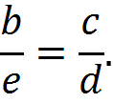
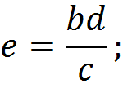
Теорема Менелая (первый случай).
B
b
c
X
Y
a
K
d
e
m
A
C
Z
n
Рис. 6
10

Slide 11
Теорема Менелая (второй случай).
B
A
C
X
Y
Z
K
Рис. 7
11

Slide 12
Теорема Менелая (доказательство 2).
l
B
b
X
h₂
c
Y
h₁
a
d
h₃
m
A
Z
n
C
Рис. 8
B
A
C
h₂
h₁
h₃
l
X
Y
Z
Рис. 9
12

Slide 13
Теорема Менелая (обратная).
B
X
Y
T
A
C
Z
Рис. 10
13

Slide 14
Задача 1.
Медианы треугольника пересекаются в одной точке, которая делит каждую медиану в отношении 2:1, считая от вершины.
14

Slide 15
Задача 1. I способ (без использования теорем Чевы и Менелая).
C
B₁
A₁
4
2
O (O₁)
1
3
A
C₁
B
Рис. 11
15

Slide 16
Задача 1. II способ (c использованием теорем Чевы и Менелая).
C
B₁
A₁
O
A
C₁
B
Рис. 12
16

Slide 17
Задача 2.
В ∆ABC на стороне BC взята точка N так, что NC=3BN. На продолжении стороны AC за точку A взята точка M так, что MA=AC. Прямая MN пересекает сторону AB в точке F. Найти отношение BF:FA.
17

Slide 18
Задача 2. I способ (без использования теоремы Менелая).
B
k
N
F
K
3k
M
b
A
b
C
Рис. 13
18

Slide 19
Задача 2. II способ (c использованием теоремы Менелая).
B
k
N
F
3k
M
b
A
b
C
Рис. 14
19

Slide 20
Задача 3.
Пусть AD – медиана ∆ABC. На медиане AD взята точка K так, что AK:KD=3:1. Прямая BK разбивает ∆ABC на два треугольника: ∆ABP и ∆CBP, причём BK∩AC=P. Найти отношение S_{∆ABP}:S_{∆CBP} .
20

Slide 21
Задача 3. I способ (без использования теоремы Менелая).
B
a
M
D
K
m
a
3m
A
P
C
Рис. 15
21

Slide 22
Задача 3. II способ (c использованием теоремы Менелая).
B
a
D
K
m
a
3m
A
P
C
Рис. 16
22

Slide 23
Заключение.
Теоремы Чевы и Менелая не изучаются в основном курсе геометрии 7–9 классов. Но трудности, связанные с освоением этих теорем, оправданы их применением при решении задач.
Решение задач с помощью теорем Чевы и Менелая более рационально, чем их решение другими способами, требующими дополнительных действий и построений, которые не всегда оказываются очевидными.
Я считаю, что теоремы Чевы и Менелая должны быть включены в основной курс геометрии 7–9 классов, так как решение задач с помощью этих теорем развивает мышление и логику учеников.
23

Slide 24
Спасибо за внимание!

